Slide 1
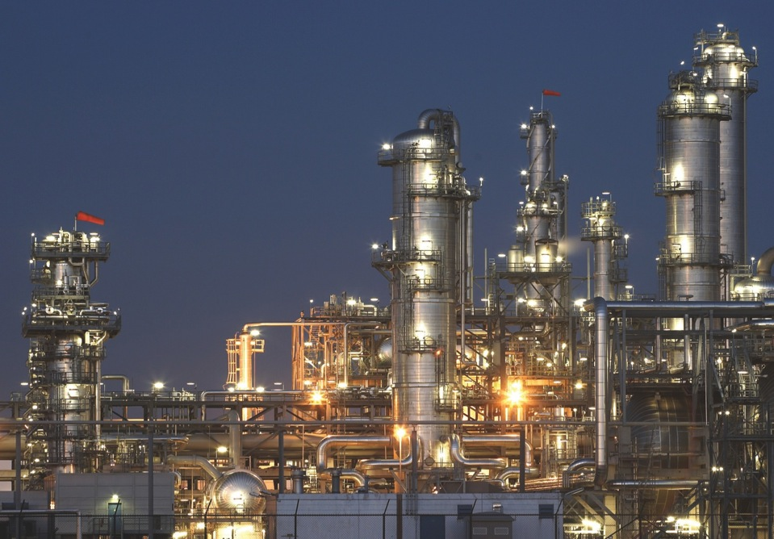

Électricité — Solutions / Industries pétrolière et gazière

Slide 2
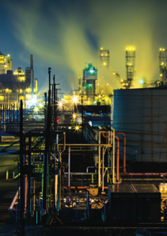
Facteurs déterminants pour les industries pétrolière et gazière
Assurer la sécurité dans les aires de traitement classées comme emplacements dangereux
Échéanciers très serrés pour assurer les dates de tombée et protéger les investissements
Incessante bataille contre la corrosion sous toutes
ses formes
Gestion des coûts imprévisibles des matières premières
Adaptation aux changements des technologies de prospection pour de nouvelles sources d’énergie
Exigences communautaires et environnementales toujours croissantes

Slide 3
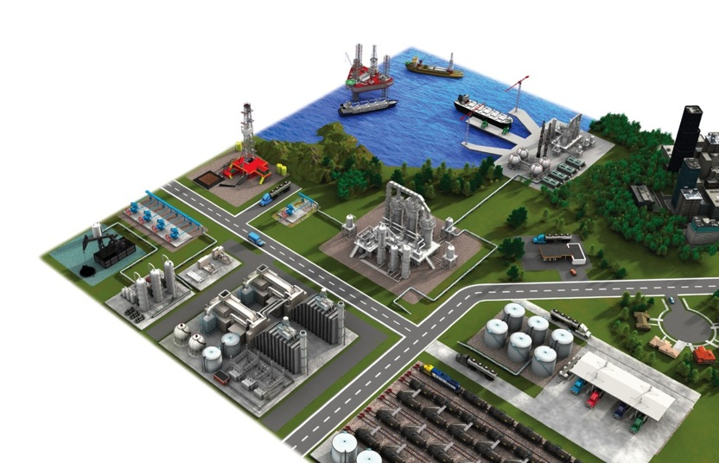
Solutions techniquesT&B pour tous les domaines d’application
Exploration
Production
En mer
Sur terre
Sables bitunineux
Schiste
Raffinage
Infrastructure
Storage
Fabrication d’équipment d’origine et de châssis mobiles
Transport
Marketing

Slide 4









Questions relatives aux systèmes électriques en industries pétrolière et gazière
Sécurité
Service continu et viabilité
Réduction du coût global des projets
Protection contre les environnements corrosifs et défavorables
Protection contre les emplacements dangereux
Mise à la terre et continuité des masses
Qualité, efficacité et fiabilité de l’alimentation
Protection contre les températures extrêmes
Protection contre l’infiltration de liquides

Slide 5
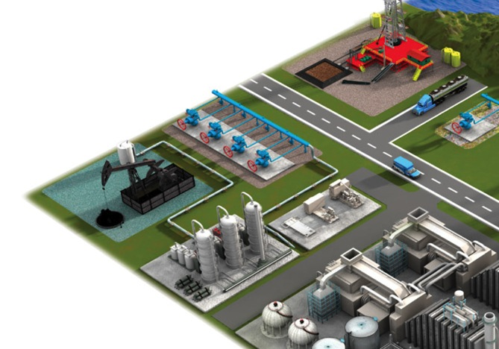

Sécurité

Slide 6
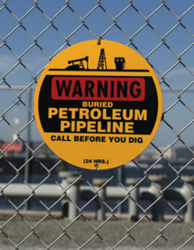





Sécurité
Marques Thomas & Betts pour la sécurité
Aucun accident. Aucune blessure. Aucune mortalité.
En bref, voilà le but des pratiques de sécurité.
Principaux intéressés aux solutions sur les questions de sécurité :
Les agences provinciales et fédérales
Les entreprises / organismes
Les employés
L’environnement / la sociétéÀ
Blackburn^{md}
Elastimold^{md}
Emergi-Lite^{md}
E-Z-CODE^{md}
Fisher Pierce^{md}
Hazlux^{md}
Hi-Tech^{mc}
Joslyn Hi-Voltage^{md}
Lumacell^{md}
Ocal^{mc}
Ready-Lite^{md}
Red•Dot^{md}
Russellstoll^{md}
Sta-Kon^{md}
Superstrut^{md}
Ty-Rap^{md}
Hazlux^{md}
Poteau à montage rapide
Quick Pole^{mc}
Russellstoll^{md}
Indicateur de mise à la terre
sécuritaire
Emergi-Lite^{md} / Lumacell^{®md} /Ready-Lite^{md}
Systèmes d’éclairage de secours
E-Z-CODE^{md}
Étiquettes, affiches, enseignes de sécurité et rubans de barricade

Slide 7

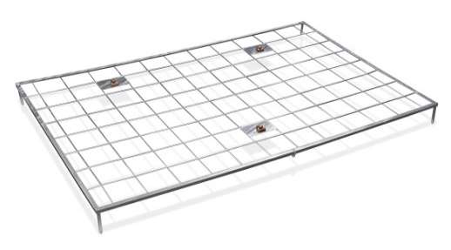
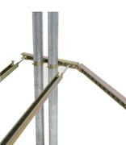
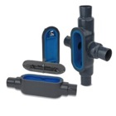
Sécurité
Marques Thomas & Betts pour la sécurité
Personne n’est à l’abri des problèmes de sécurité.
Ses répercussions touchent les travaileurs, les échéanciers de production et les résultats nets pour l’ensemble des industries.
Blackburn^{md}
Elastimold^{md}
Emergi-Lite^{md}
E-Z-CODE^{md}
Fisher Pierce^{md}
Hazlux^{md}
Hi-Tech^{mc}
Joslyn Hi-Voltage^{md}
Lumacell^{md}
Ocal^{mc}
Ready-Lite^{md}
Red•Dot^{md}
Russellstoll^{md}
Sta-Kon^{md}
Superstrut^{md}
Ty-Rap^{md}
Ty-Rap^{md}
Attaches détectables
Blackburn^{md}
Tapis d’équilibre du gradient du potentiel
Superstrut^{md}
Système de supports sismiques
Ocal^{md}
Conduits et raccords
à revêtement de PVC

Slide 8
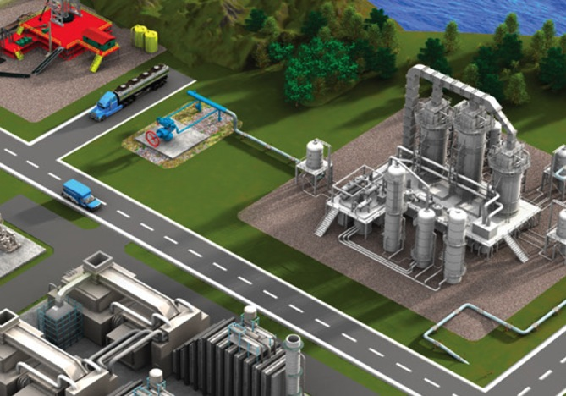

Service continu et viabilité

Slide 9
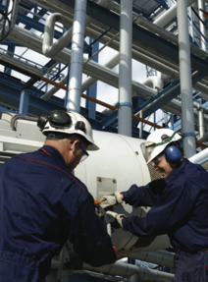


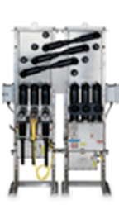
Service continu et viabilité
Marques Thomas & Betts pour le service continu
et la viabilité
Les coûts associés aux temps d’arrêt en exploitation pétrolière et gazière peut se chiffrer à 1M$ l’heure.
Si l’électricité manque durant la production, il est fort probable que le lot en production, ainsi que l’équipe-ment de traitement, doivent être mis aux rebuts.
Blackburn^{md}
Elastimold^{md}
Homac^{md}
Joslyn Hi-Voltage^{md}
Ocal^{mc}
PMA^{md}
Russellstoll^{md}
Shrink-Kon^{mc}
Sta-Kon^{md}
Superstrut^{md}
Chemins de câbles T&B^{md}
Raccords T&B^{md}
Blackburn^{md}
Cosses débranchables pour câble conducteur de moteurs
Blackburn^{md}
Cosses à compression
incluant le système Color-Keyed^{md}
Elastimold^{md}
Appareillage de commutation
et accessooires pour câbles

Slide 10



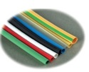
Service continu et viabilité
Marques Thomas & Betts pour le service continu
et la viabilité
En environnements exigeants où le service doit être ininterrompu, un seul dérapage peut entraîner des résultats coûteux, voire même désastreux.
Blackburn^{md}
Elastimold^{md}
Homac^{md}
Joslyn Hi-Voltage^{md}
Ocal^{mc}
PMA^{md}
Russellstoll^{md}
Shrink-Kon^{mc}
Sta-Kon^{md}
Superstrut^{md}
Chemins de câbles T&B^{md}
Raccords T&B^{md}
Russellstoll^{md}
Connecteurs
à broche et manchon
Ocal^{mc}
Systèmes de conduits
à revêtement de PVC
Raccords T&B^{md}
Conduits et raccords flexibles non métallliques de type A
Shrink-Kon^{mc}
Isolant pour fils
et connecteurs

Slide 11
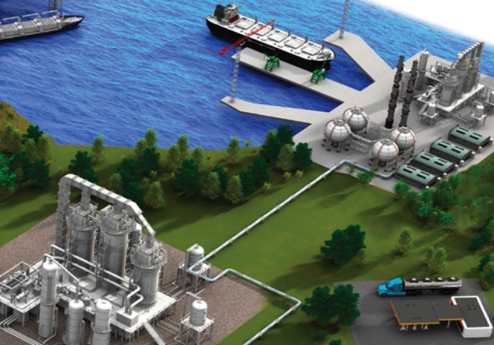

Réduction du coût global des projets

Slide 12
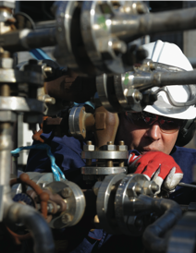
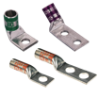


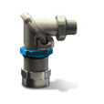
Réduction du coût global des projets
Marques Thomas & Betts pour la réduction du coût global des projets
Thomas & Betts est consciente des besoins des producteurs de pétrole et de gaz et leur offre des solutions complètes qui réduisent les coûts de
chacune des étapes de construction, d’exploitation
et de maintenance.
Blackbur^{md}
Hazlux^{md}
Joslyn Hi-Voltage^{md}
Superstrut^{md}
Raccords T&B^{md}
Raccords T&B^{md}
Connecteurs Ranger^{mc}
pour cordons flexibles
Blackburn^{md}
Cosses à compression
incluant le système Color-Keyed^{md}
Hazlux^{md}
Poteau à montage rapide
Quick Pole^{mc}
Raccords T&B^{md}
Raccords StarTeck
Extreme^{md} Director^{mc}

Slide 13
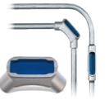



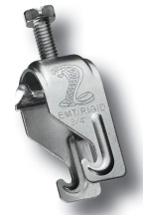
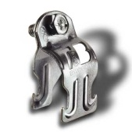

Réduction du coût global des projets
Marques Thomas & Betts pour la réduction du coût global des projets
Dépendant de l’envergure du projet, maintenir le contrôle du coût global est tout aussi difficile que nécessaire.
Thomas & Betts peut vous aider à relever le défi. Vous pourrez couper les coûts sans couper de coins.
Blackbur^{md}
Hazlux^{md}
Joslyn Hi-Voltage^{md}
Superstrut^{md}
Raccords T&B^{md}
^{Blackburnmd}
^{Système de matrices hexgonales}
^{HEX-FLEXmc}
^{Raccords T&Bmd}
^{Coude universel de tirage LUmc}
Superstrut^{md}
Système modulaire de structure, serre-câbles/tuyaux Cobra, fixations pour profilés Quik Clamp et Trapnut^{md}

Slide 14
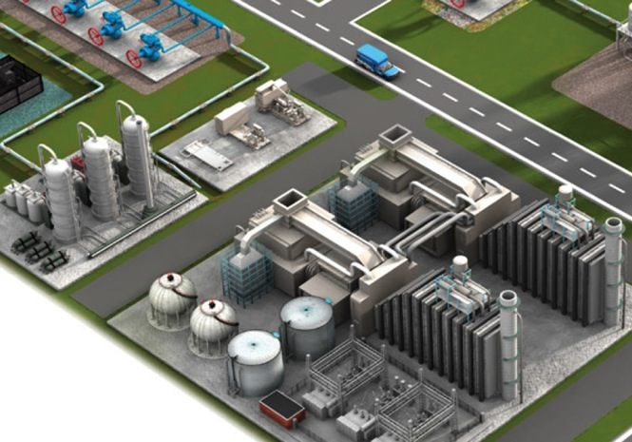

Protection contre la corrosion et les environnements défavorables

Slide 15
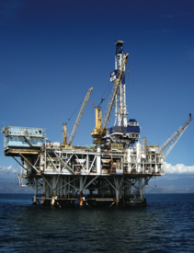

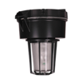


Protection contre la corrosion et les environnements défavorables
Marques Thomas & Betts pour la protection contre la corrosion et les envi-ronnements défavorables
Corrosion. Le pire enemi des systèmes électriques. Selon NACE International, les coûts attribués à la corrosion en Amérique du Nord sont de l’ordre de plus de 1,3 milliards de dollars par année.
Voici quelques-uns des problèmes de corrosion :
Pannes et durée de vie écourtée des équipements
Fiabilité compromise des systèmes électriques due aux connexions à résistance élevée
Plus de temps consacré aux réparations périodiques à cause des pièces corrodées
Dangers pour la sécurité à cause de connexions de mise à la terre corrodées et de la contamination des produits
Coûts additionnels de main-d’oeuvre
Emergi-Lite^{md}
Hazlux^{md}
Kopex-Ex^{mc}
Lumacell^{md}
Ocal^{mc}
PMA^{md}
Ready-Lite^{md}
Red•Dot^{md}
Reznor^{md}
Sta-Kon^{md}
Superstrut^{md}
Chemins de câbles T&B^{md}
Raccords T&B^{md}
Ty-Rap^{md}
^{Ocalmd}
^{Conduits à revêtement de PVC}
^{OCAL-BLUEmc}
^{Hazluxmd}
^{Luminaires HazCotemd}
^{à revêtement de Kynarmd}
^{Ty-Rapmd}
^{Attaches en acier inoxydable}
^{Kopex-Exmc}
^{Conduits} ^{lexibles et raccords}
^{étanches en acier inoxydable}

Slide 16
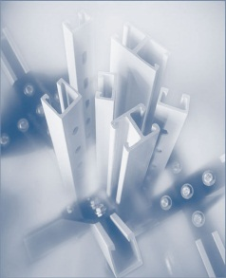
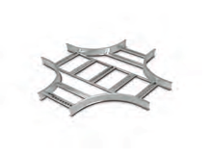

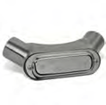
Protection contre la corrosion et les environnements défavorables
Marques Thomas & Betts pour la protection contre la corrosion et les envi-ronnements défavorables
La corrosion est un processus naturel et inévitable. Il est impossible de l’éliminer mais, avec les produits appropriés, elle peut être gérée et contrôlée.
Emergi-Lite^{md}
Hazlux^{md}
Kopex-Ex^{mc}
Lumacell^{md}
Ocal^{mc}
PMA^{md}
Ready-Lite^{md}
Red•Dot^{md}
Reznor^{md}
Sta-Kon^{md}
Superstrut^{md}
Chemins de câbles T&B^{md}
Raccords T&B^{md}
Ty-Rap^{md}
^{Chemins de câblesT&Bmd}
^{Chemins de câbles en aluminium}
^{Superstrutmd}
Profilés et accessoires non métalliques
^{PMAmd}
^{Systèmes} en nylon pour la protection des câbles
^{Raccords T&Bmd}
^{Coudes de tirage de forme 8}
en acier inoxydable de type 316

Slide 17
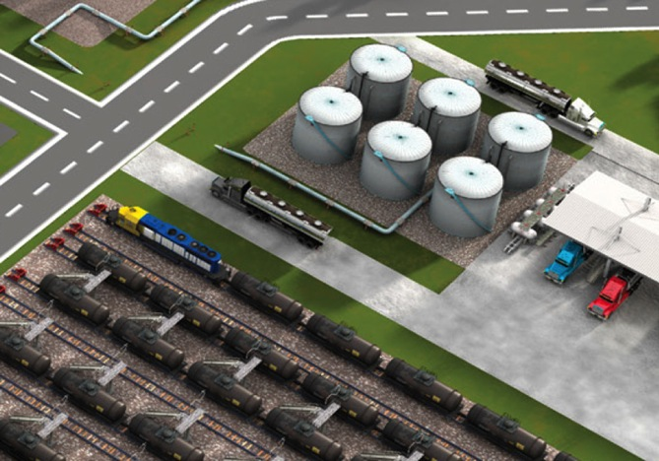

Protection contre les emplacements dangereux

Slide 18
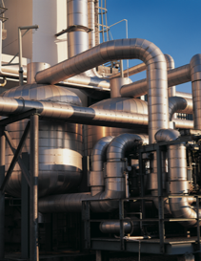
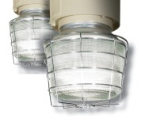

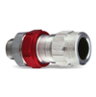
Protection contre les emplacements dangereux
Marques Thomas &
Betts pour la protection contre les emplacements dangereux
Dans les installations de traitement du pétrole et du gaz, il y a toujours la possibilité de la présence d’un montant significatif de gaz et de vapeurs dans l’air.
Emplacements dangereux types :
Installations de forage en mer et sur terre
Raffineries et installations chimiques
Stations de pompage et sections de passage des pipelines
Aires de chargement/déchargement des terminaux
Aires de stockage en citerne, barils et camions
Emergi-Lite^{md}
E-Z-CODE^{md}
Hazlux^{md}
Kopex-Ex^{mc}
Lumacell^{md}
Ready-Lite^{md}
Reznor^{md}
Russellstoll^{md}
Chemins de câbles T&B^{md}
Raccords T&B^{md}
Hazlux^{md}
Luminaires industriels
Reznor^{md}
Unités de chauffage résistantes aux explosions
Russellstoll^{md}
Connecteurs antidéflagrants
à broche et manchon MaxGard^{md}
Raccords T&B^{md}
Raccords en acier inoxydable et
en aluminium STAR TECK^{md} XP

Slide 19
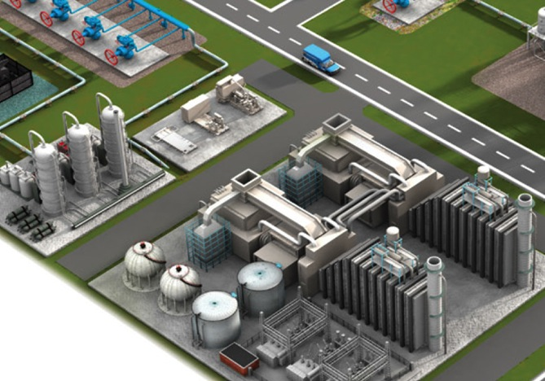

Mise à la terre et continuité des masses

Slide 20
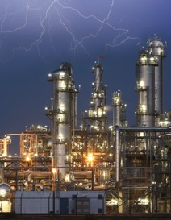


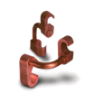

Mise à la terre et continuité des masses
Marques Thomas & Betts pour la mise à la terre et la continuité des masses
La mise à la terre est le moyen par excellence d’assurer que tous les équipments conducteurs sont raccordés à un potentiel de terre par une tige de terre. Ainsi, il n’y a aucune différence dans le potentiel et aucune possibilité d’arcs entre les équipments conducteurs et les structures mises à la terre.
Blackburn^{md}
Boreal^{mc}
Elastimold^{md}
E-Z-CODE^{md}
Fisher Pierce^{mc}
Russellstoll^{md}
Sta-Kon^{md}
Raccords T&B^{md}
^{Blackburnnd}
^{Système de soudure}
^{exothermique}
^{Blackburnmd}
^{Connecteurs mécaniques}
^{de mise à la terre}
^{Blackburnmd}
^{Connecteurs à compression}
^{E-Z-Groundmd}
^{Borealmc}
Connecteurs flexibles de qualité supérieure

Slide 21


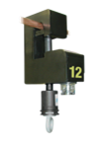

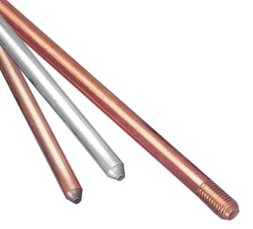
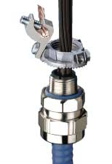

Mise à la terre et continuité des masses
Marques Thomas & Betts pour la mise à la terre et la continuité des masses
Un système électrique mal installé ou mis à la terre de façon non appropriée risque de subir des pannes d’alimentation, ce qui peut causer des problèmes significatifs de sécurité, de production et d’exploitation.
Blackburn^{md}
Boreal^{mc}
Elastimold^{md}
E-Z-CODE^{md}
Fisher Pierce^{mc}
Russellstoll^{md}
Sta-Kon^{md}
Raccords T&B^{md}
^{Fisher Piercemc}
^{Indicateurs de circuit}
^{en dérangement}
^{Russellstolllmd}
^{Indicateur}
^{de mise à la terre sécuritaire}
^{Blackburnmd}
^{Tiges de terre}
^{Raccords T&Bmd}
^{Raccords de mise à la terre}

Slide 22
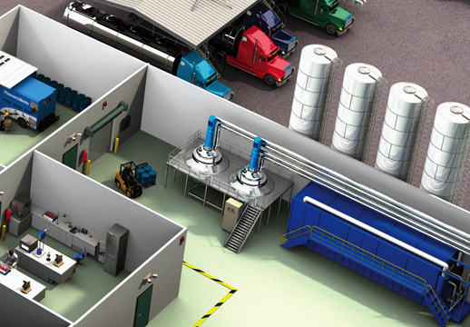

Qualité, efficacité et fiabilité de l’alimentation

Slide 23
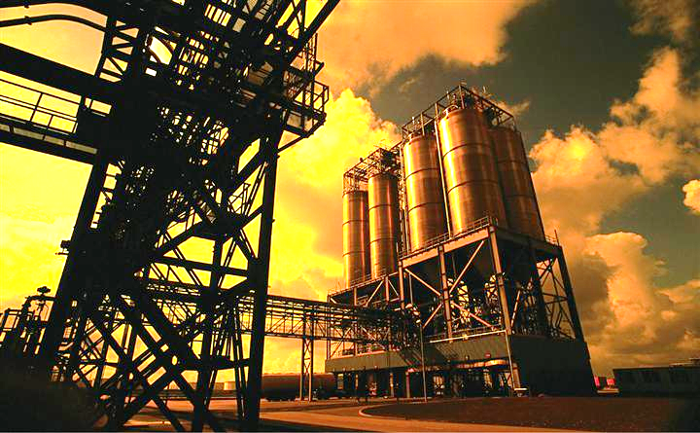
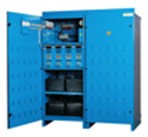

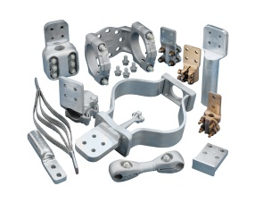
Qualité, efficacité et fiabilité de l’alimentation
Marques Thomas & Betts pour la qualité,
l’efficacité et la fiabilité de l’alimentation
La perte d’une seule donnée peut causer la perte permanente d’un lot en traitement. En exploitation continue, les données manquantes se traduisent en perte de milliers de dollars par minute. Dans cette industrie essentielle, une alimentation stable est un absolu.
Blackburn^{md}
Elastimold^{md}
Emergi-Lite^{md}
Fisher Pierce^{mc}
Hi-Tech^{mc}
Homac^{md}
Joslyn Hi-Voltage^{md}
Lumacell^{md}
Ready-Lite^{md}
Russellstoll^{md}
Emergi-Lite^{md} /Lumacell^{md} /Ready-Lite^{md}
Systèmes à batterie centrale
Homac^{md}
Connecteurs de
postes de distribution
Elastimold^{md}
Appareillage de commutation
à diélectrique solide

Slide 24
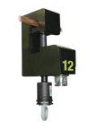

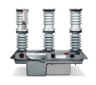

Qualité, efficacité et fiabilité de l’alimentation
Marques Thomas & Betts pour la qualité,
l’efficacité et la fiabilité de l’alimentation
Aujourd’hui, il est essentiel que les équipements électriques soient fiables et fonctionnels 24 heures
par jour, 7 jours semaine.
Blackburn^{md}
Elastimold^{md}
Emergi-Lite^{md}
Fisher Pierce^{md}
Hi-Tech^{mc}
Homac^{md}
Joslyn Hi-Voltage^{md}
Lumacell^{md}
Ready-Lite^{md}
Russellstoll^{md}
Fisher Pierce^{md}
Indicateur de circuit
en dérangement
Joslyn^{md}
Interrupteurs et disjoncteurs à réenclenchement
Elastimold^{md}
Accessoires pour câbles

Slide 25
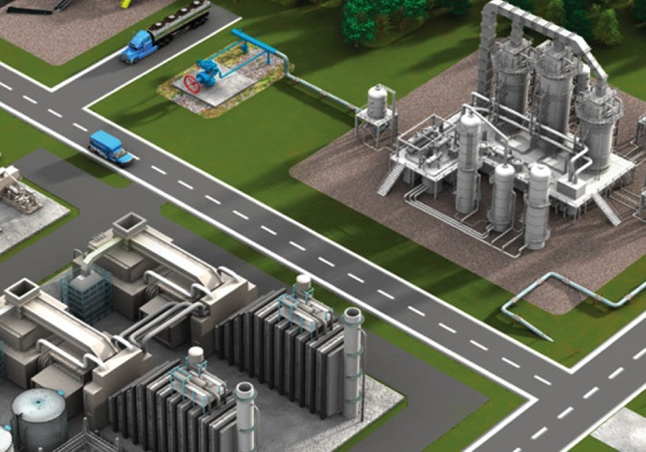

Protection contre les températures extrêmes

Slide 26
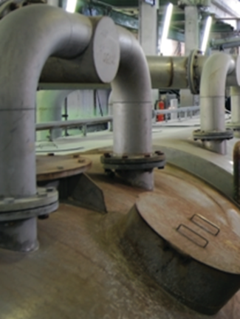

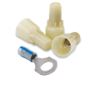


Protection contre les températures extrêmes
Marques Thomas & Betts pour la protection contre les températures extrêmes
Il est essentiel que les systèmes électriques fonc-tionnent de façon constante dans les chaufferies, la conduite de four et autour des évaporateurs. Plusieurs de ces procédés exigent le traçage électrique pour le maintien de températures élevées dans tous les systèmes de traitement du pétrole et du gaz.
E-Z-CODE^{md}
Kopex-Ex^{mc}
PMA^{md}
Sta-Kon^{md}
Raccords T&B^{md}
Ty-Rap^{md}
Ty-Rap^{md}
Attaches en fluoropolymère et
attaches à résistance
thermique élevée
Sta-Kon^{md}
Cosses et connecteurs
à résistance thermique élevée
Raccords T&B^{md}
Conduits flexibles et raccords métalliques étanches de type ATX
PMA^{md}
Conduits et raccords en nylon
à résistance thermique élevée

Slide 27


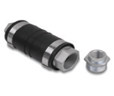

Protection contre les températures extrêmes
Marques Thomas & Betts pour la protection contre les températures extrêmes
Chaleur ou froid excessifs peuvent dévaster un système électrique et possiblement causer la défaillance de composants essentiels.
E-Z-CODE^{md}
Kopex-Ex^{mc}
PMA^{md}
Sta-Kon^{md}
Raccords T&B^{md}
Ty-Rap^{md}
Kopex^{mc}
Système de conduits
à résistance thermique élevée
Ty-Rap^{md}
Attaches à résistance
thermique élevée
Raccords T&B^{md}
Coupleurs d’expansion XD
Raccords T&B ^{md}
Raccords métalliques flexibles étanches série HT à résistance thermique élevée

Slide 28
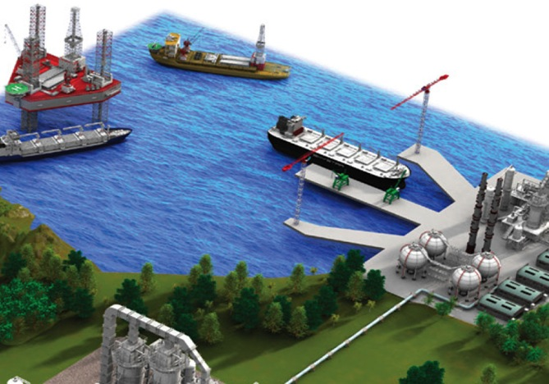

Protection contre l’infiltration des liquides

Slide 29
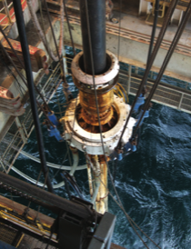




Protection contre l’infiltration des liquides
Marques Thomas & Betts pour la protection contre l’infiltration des liquides
Il suffit d’une goutte de contaminant qui se glisse dans une boîte de commandes électriques pour stopper la production d’une installation complète de traitement de pétrole et de gaz pendant plusieurs jours.
Emergi-Lite^{md}
Hazlux^{md}
Homac^{md}
Kopex-Ex^{mc}
Lumacell^{md}
Ocal^{mc}
PMA^{md}
Ready-Lite^{md}
Red•Dot^{md}
Reznor^{md}
Russellstoll^{md}
Sta-Kon^{md}
Shrink-Kon^{mc}
Raccords T&B^{md}
Homac^{md}
Produits Flood-Seal^{md}
et Squid^{md}
Russellstoll^{md}
Connecteurs à broche et manchon MaxGard^{md}
Raccords T&B^{md}
Raccords étanches en acier inoxydable pour conduits et cordons flexibles
Ocal^{mc}
Coudes de tirage de forme 8 à revêtement de PVC OCAL-BLUE^{mc} Type NEMA 4X

Slide 30



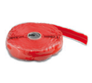

Protection contre l’infiltration des liquides
Marques Thomas & Betts pour la protection contre l’infiltration des liquides
Les conséquences financières de la migration de matières étrangères dans les systèmes électriques peuvent être significatives, que le résultat soit du
temps d’arrêt ou le remplacement de composants endommagés.
Emergi-Lite^{md}
Hazlux^{md}
Homac^{md}
Kopex-Ex^{mc}
Lumacell^{md}
Ocal^{mc}
PMA^{md}
Ready-Lite^{md}
Red•Dot^{md}
Reznor^{md}
Russellstoll^{md}
Sta-Kon^{md}
Shrink-Kon^{mc}
Raccords T&B^{md}
Red•Dot^{md}
Couvercles Code Keeper^{mc}
étanches en usage
PMA^{md}
Système de conduits flexibles
en nylon
Homac^{md}
Connecteurs multiport Flood-Seal^{md}
Shrink-Kon^{mc}
Produits isolants

Slide 31
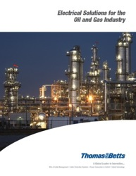
Merci de votre attention !!!

